Slide 1
1차 프로젝트 발표
2020182013 김형일

Slide 2
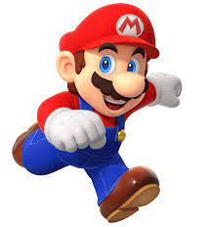
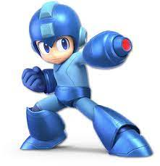
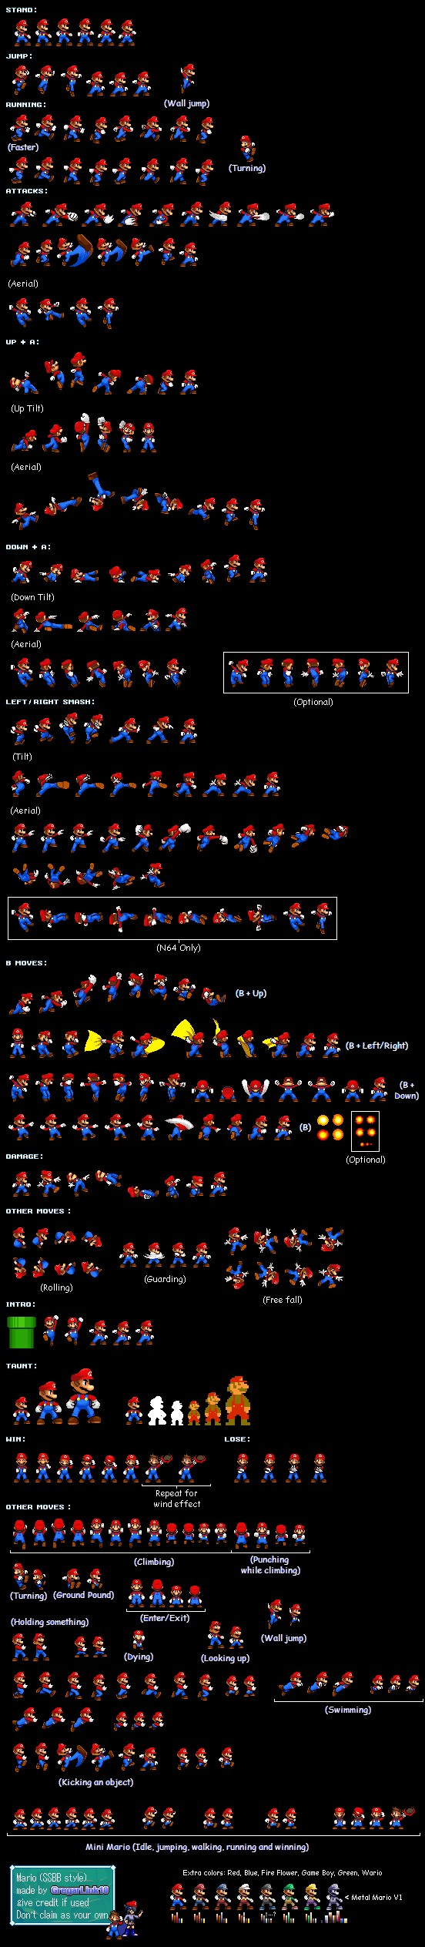
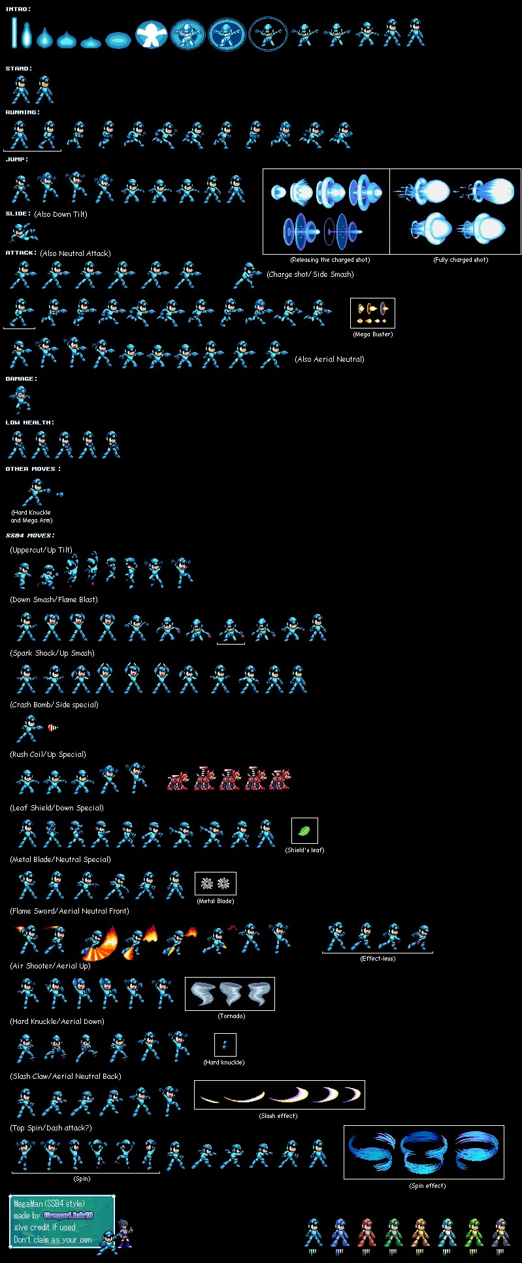
1. 게임 컨셉
VS

Slide 3
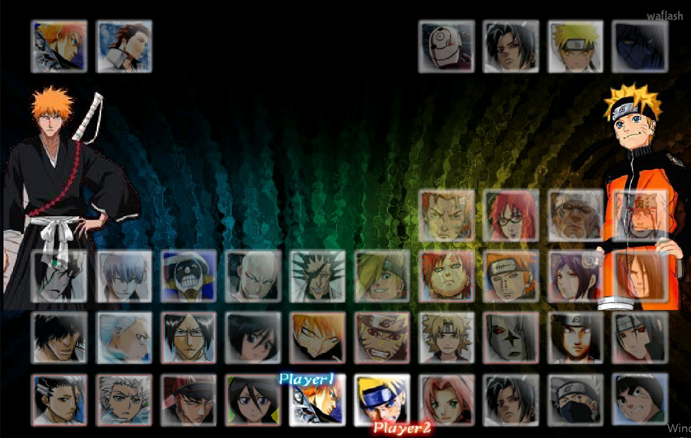
2 - 1 캐릭터 선택

Slide 4
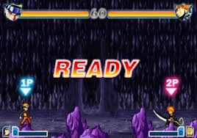
2 - 2 게임 시작
1P 체력
제한 시간
2P 체력
1P 시작위치
2P 시작위치
1P 특수 공격 게이지
2P 특수 공격 게이지

Slide 5
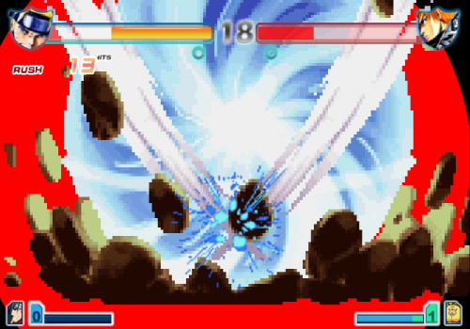
2 - 3 게임 종료

Slide 6
3 개발 일정
주차 | 개발 내용
1 | 이미지 파일 수집 및 스프라이트 위치 지정
2 | 마리오와 록맨의 움직임 구현 (이동, 점프, 대기)
3 | 공격 모션 구현 (지상 공격)
4 | 공격 모션 구현 (공중 공격)
5 | 타격, 피격 상호작용 구현
6 | 방어 구현
7 | 맵 구현 (체력 바, 남은 시간), 선택창 구현
8 | 마무리 및 버그 수정

